Slide 1
Gestão 2020-2021
Capítulo 7. O horizonte estratégico da gestão
Luís Mira da Silva
Francisco Gomes da Silva
Leonor Santos

Slide 2
Concretizar ideias e Criar Modelos de Negócios (Osterwalder & Pigneur, 2010)

Slide 3
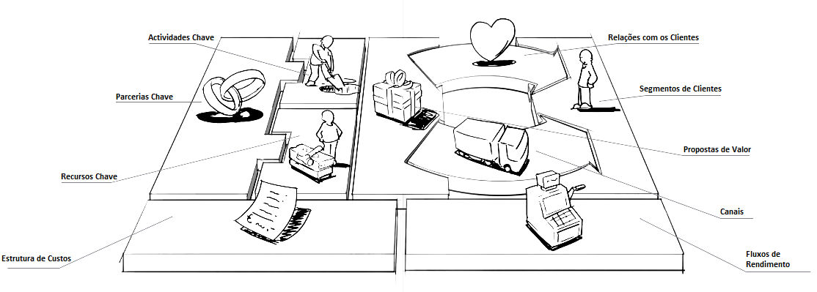

Slide 4
Segmentos de Clientes Uma organização serve um ou vários Segmentos de Clientes
Mercado de Massas
Nicho de Mercado
Segmentado
Diversificado
Plataformas multilaterais

Slide 5
Para quem estamos a criar valor?
Quem são os nossos clientes mais importantes?

Slide 6
Propostas de Valor Procura resolver os problemas dos clientes e/ou satisfazer as necessidades dos clientes com propostas de valor
Novidade
Desempenho
Customization
“Fazer o trabalho”
Design
Marca/estatuto social
Preço
Redução de Custos
Redução do Risco
Acessibilidade
Conveniência/facilidade de uso

Slide 7
Que valor entregamos aos clientes?
De entre os problemas dos nossos clientes, qual é o que estamos a ajudar a resolver?
Que necessidades dos clientes estamos a satisfazer?
Que pacote de produtos e serviços estamos a oferecer a cada Segmento de Clientes?

Slide 8
Canais As propostas de valor são entregues aos clientes através de comunicação, distribuição e vendas
Consciência
Avaliação
Aquisição
Entrega
Pós-venda

Slide 9
Através de que Canais é que os nossos Segmentos de Clientes querem ser contactados?
Como é que são contactados actualmente?
Como é que os nossos Canais podem ser integrados?
Quais são os que funcionam melhor?

Slide 10
Relações com os Clientes São estabelecidas e mantidas com cada Segmento de Clientes
Assistência pessoal
Assistência pessoal dedicada
Self-service
Serviços automatizados
Comunidades
Co-criação

Slide 11
Que tipo de relação é que cada um dos nossos Segmentos de Clientes espera que estabeleçamos e mantenhamos com eles?
Quais é que nós estabelecemos?
São muito onerosas?
Como é que se integram com o resto do modelo de negócio?

Slide 12
Fluxos de Rendimento Resultam de propostas de valor oferecidas com sucesso aos clientes
Licenciamento
Comissões de intermediação
Publicidade
Venda de activos
Taxa de utilização
Assinaturas
Empréstimo/Arrendamento/Leasing

Slide 13
Por que valor estão os nossos clientes realmente dispostos a pagar?
Estão a pagar pelo quê agora?
Como é que estão a pagar?
Como é que preferiram pagar?
Quanto é que cada Fluxo de Rendimento contribui para o rendimento global?

Slide 14
Mecanismos de Fixação de Preços
PREÇOS FIXOS
Lista de preços
Dependente das características do produto
Dependente do Segmento de Clientes
Dependente do volume
FIXAÇÃO DINÂMICA DOS PREÇOS
Negociação
Gestão do rendimento
Mercado em tempo real
Leilão

Slide 15
Recursos Chave São os activos necessários para produzir, oferecer e entregar os elementos anteriormente descritos
Físicos
Intelectuais
Humanos
Financeiros

Slide 16
De que Recursos Chave é que as nossas Propostas de Valor necessitam?
Quais os Canais de Distribuição?
Quais as Relações com os Clientes?
Quais os Fluxos de Rendimento?

Slide 17
Actividades Chave …graças à execução de um certo número de actividades chave
Produção
Resolução de problemas
Plataforma / Rede

Slide 18
Que Actividades Chave são exigidas pela nossa Proposta de Valor?
Quais os Canais de Distribuição?
Quais as Relações com os Clientes?
Quais os Fluxos de Rendimento?

Slide 19
Parcerias Chave Algumas actividades são colocadas no exterior (outsourced) e alguns recursos são adquiridos fora da empresa
TIPOS
Alianças estratégicas entre não-concorrentes
Cooperação entre concorrentes
Empreendimentos conjuntos em novos negócios
Relações comprador-fornecedor
OBJECTIVOS
Optimização e economias de escala
Redução de risco e da incerteza
Aquisição de recursos e actividades específicas

Slide 20
Quem são os nossos Parceiros Chave?
Quem são os nossos fornecedores chave?
Que Recursos Chave estamos a adquirir aos nossos parceiros?
Que Actividades Chave é que os parceiros levam a cabo?

Slide 21
Estrutura de Custos Os elementos do modelo de negócio têm como resultado uma estrutura de custos
TIPOS
Movidos pelos custos
Movidos pelo valor
CARACTERÍSTICAS
Custos fixos
Custos variáveis
Economias de escala
Economias de âmbito

Slide 22
Quais são os custos mais importantes inerentes ao nosso modelo de negócio?
Quais são os Recursos Chave mais caros?
Quais são as Actividades Chave mais caras?

Slide 24
UM EXEMPLO…
PRIVATE BANKING

Slide 25
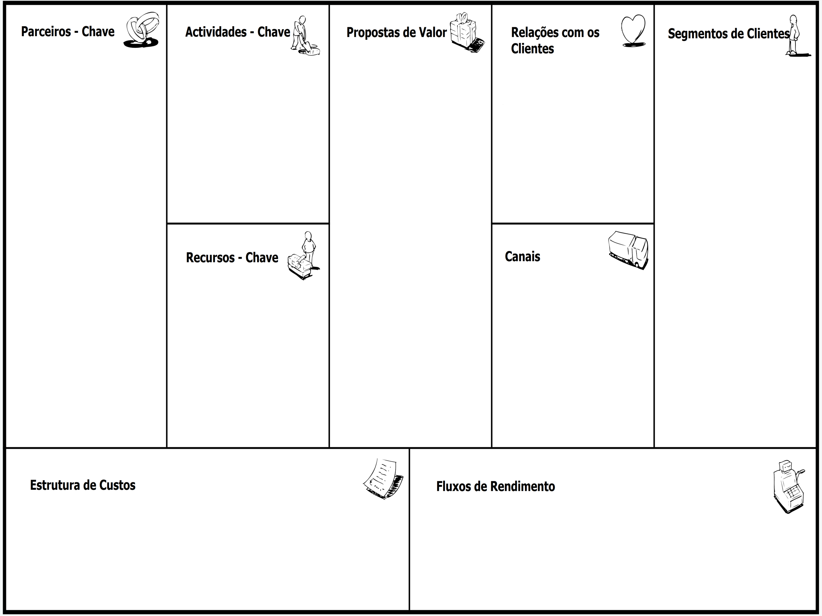
Aconselhar
Relações pessoais íntimas
Indivíduos & Famílias Ricas
I&D de Produto
Serviços de Gestão de Fortunas Personalizados
Marketing
Gestão das Contas Principais
Banco Privado
Outros Fornecedores de Produtos
Gestão de Plataforma
Produtos Financeiros
Banco Privado
Marca/Confiança
Gestão de Transacções
Redes Pessoais
Consultores Financeiros Independentes
Inovação do Produto
Força de Vendas
Plataforma de Transacções
Plataforma de Transacções
Gestão da Plataforma
Comissões de Gestão e de Aconselhamento
RH: I&D; RH
Funcionários / Gestores de Banca Privada
Comissões de Produto e Desempenho
Comissões de Transacção

